Slide 1
Исследовательская деятельность учащихся и трансляция результатов деятельности.
Музей истории школы и города Купино
Овчинников Алексей Алексеевич, школа № 148 г. Купино Новосибирской области, учитель истории.

Slide 2
Локальная история
Реконструкция - воспроизведение процессов, происходивших в прошлом, на основе некоторой модели и предпосылок. В качестве модели можно использовать - локализацию процесса познания прошлого, определив отдельную административную единицу в качестве объекта исследования. Локальная история трактуется описание и изучение истории определенного места - незначительного по величине пространства (деревня, город), или более обширного – волость, район, область.

Slide 3
Задачи исследовательской деятельности
1. Развитие умений и навыков исследовательской деятельности;
2. Развитие познавательной активности и интереса обучающихся;
3. формирование умения организации индивидуальной или групповой работы на всех этапах исследования (планирование, поиск, сбор и обработка информации, анализ и обобщение полученных материалов, подготовка и защита отчета).

Slide 4
Комплексность
краеведы должны пытаться всесторонне исследовать тему, стремиться связать изучаемые события с общеисторическим процессами,
увидеть их характерные черты, установить достоверность получаемых сведений, понять роль отдельных лиц в этих событиях.

Slide 5
Методика исследовательской работы
1.Первый этап – сбор, уточнение и накопление информации.
2. Второй этап поисково-исследовательской работы –
- изучение и анализ информации, ее достоверности и исторической ценности;
- отбор материала;
- формулировка выводов
3.Подготовка и защита итоговой работы – заключительный этап поисково-исследовательской деятельности.

Slide 6
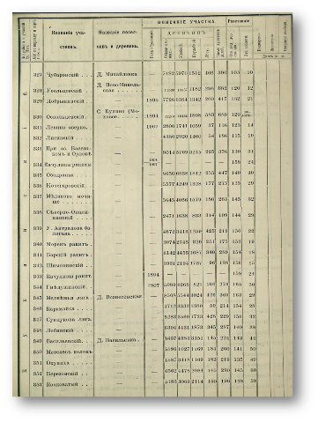
Списки населенных мест по Томской губернии
Согласно «Списку населенных мест Томской губернии» на 1911 год, на территории Купинской волости находилось 85 населенных пунктов, из них 63 являлись переселенческими поселками.

Slide 7
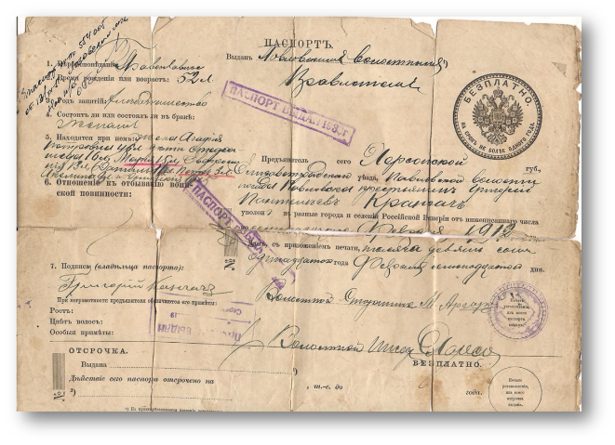
Паспорт переселенца

Slide 8
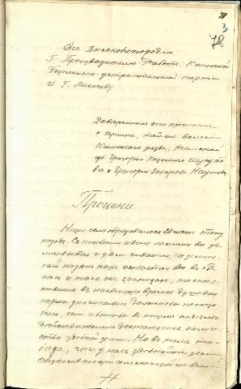
Прошение о прирезке земли
«С каждым годом население все увеличивается и увеличивается, а земельный надел наш остается в одних и тех же границах, то естественно в настоящее время душевая норма значительно понизилась»

Slide 9
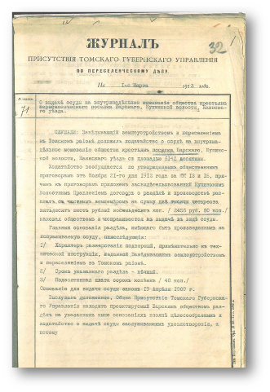
Межевание земли
Журнал присутствия Томского губернского управления по переселенческому делу
Исследовательская работа формирует умения и навыки, необходимые выпускнику для успешной учебы в вузе и научной карьера. Опыт такой работы также пригодится всем, чья деятельность будет связана написанием текстов аналитического характера (резюме, отчетов, обзоров и т. д.), что сегодня очень востребовано на любом интеллектуальном поприще.

Slide 10
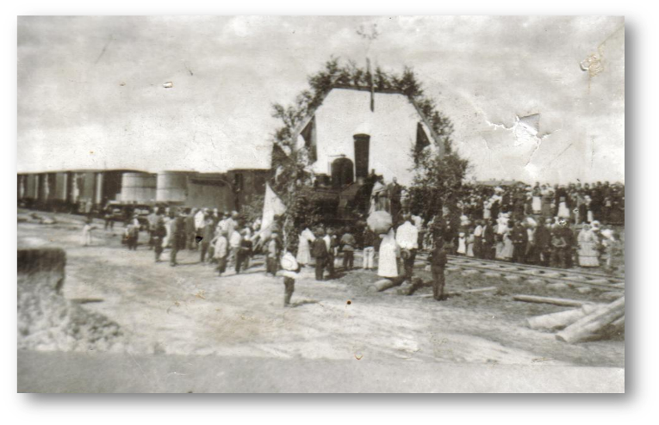
Фотография как источник

Slide 11
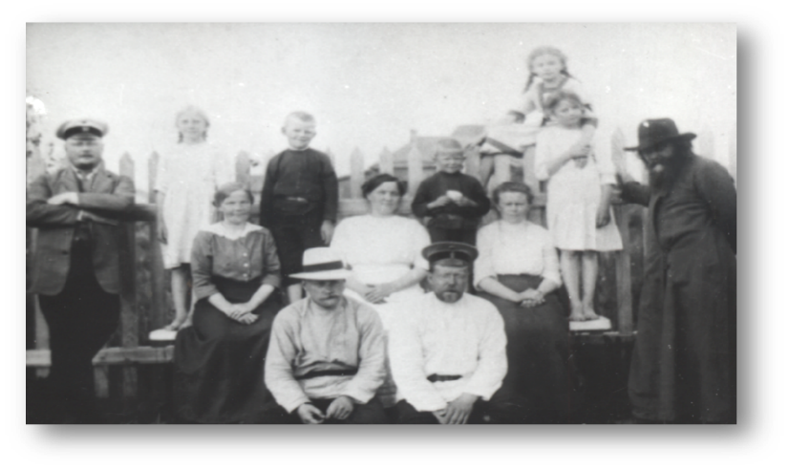
Купинское опытное поле

Slide 12
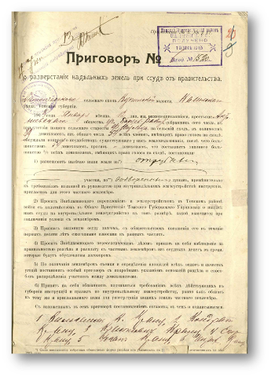
Приговоры сельских сходов
Приговор о разверстании надельных земель при ссуде от правительства

Slide 13
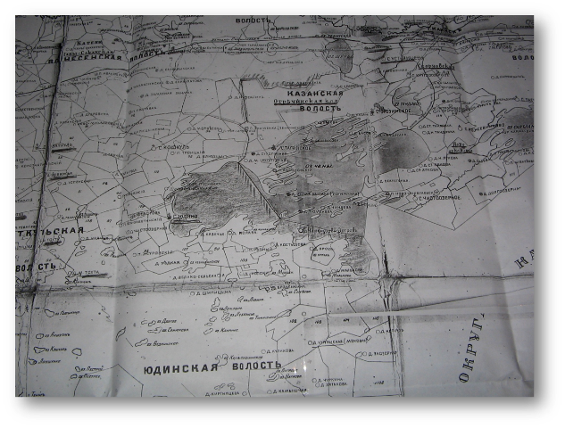
Карта Юдинской и Купинской волостей Каинского уезда Томской губернии на 1911 г.

Slide 14
Методика работы
Если поисковая работа проводится группой (2-4 человека), необходимо продумать распределение обязанностей между участниками исследования.
Возможно, организовать распределение функций по тематическому принципу, когда каждый участник выбирает узкий вопрос общей темы или фамилии отдельных лиц и проводит поисково-исследовательскую работу от начала и до конца

Slide 15
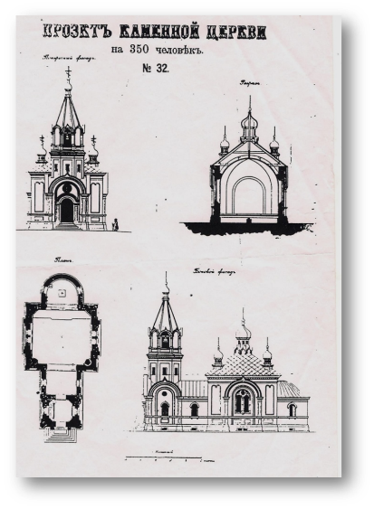
План строительства церкви святого Луки.
В 1900 построена церковь святого апостола – евангелиста Луки.

Slide 16
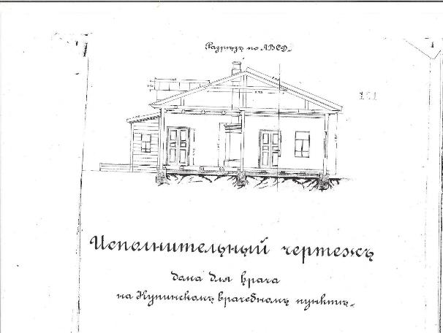
Купинская волостная больница

Slide 17
Архивные документы.
Изучение фондов районного архива способствует возрастание интереса к своему прошлому жителей разных возрастных категорий. Документы Купинского районного архива используются в публикациях по истории родного края в СМИ, при проведении лекционных занятий в образовательных учреждениях. Следовательно, речь идет о популяризации особого документального наследия.

Slide 18
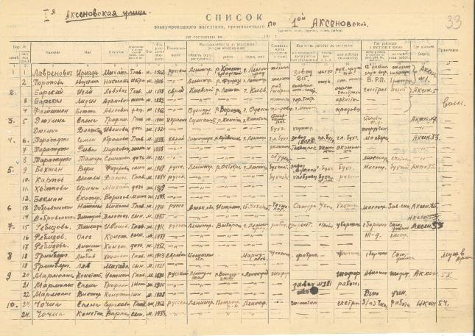
Список эвакуированного населения.

Slide 19
Вывод:
Исследовательская работа формирует умения и навыки, необходимые выпускнику для успешной учебы в вузе и научной карьера. Опыт такой работы также пригодится всем, чья деятельность будет связана написанием текстов аналитического характера (резюме, отчетов, обзоров и т. д.), что сегодня очень востребовано на любом интеллектуальном поприще.

Slide 20
Источники:
Вощинин В.П. На Сибирском просторе. Спб; 1912
Отдел архивной службы администрации Купинского района Ф 1= Оп. 1 Д 16-32.
Списки населённых мест Томской губернии на 1859. Т; 1860.
Список населённых мест Томской губернии на 1911. Т; 1912

